Slide 1
Тау – кен машиналары. Кен машиналарының міндеті және қолдану аймағы.

Slide 2
Ашық кен қазу жұмыстарында пайдаланылатын машиналар мен жабдықтар, яғни технологиялық белгілері бойынша орындайтын жұмыс түріне байланысты, жеті класқа бөлінеді:
тау-кен жыныстарын қазып алуға дайындайтын машиналар;
қазып-алып тиеу машиналары;
қазып-алып тасымалдау машиналары;
тасымалдау машиналар;
үйінді жасаушы машиналар;
сұрыптап-байыту машиналары;
қосалқы жұмыстарға арналған машиналар.

Slide 3
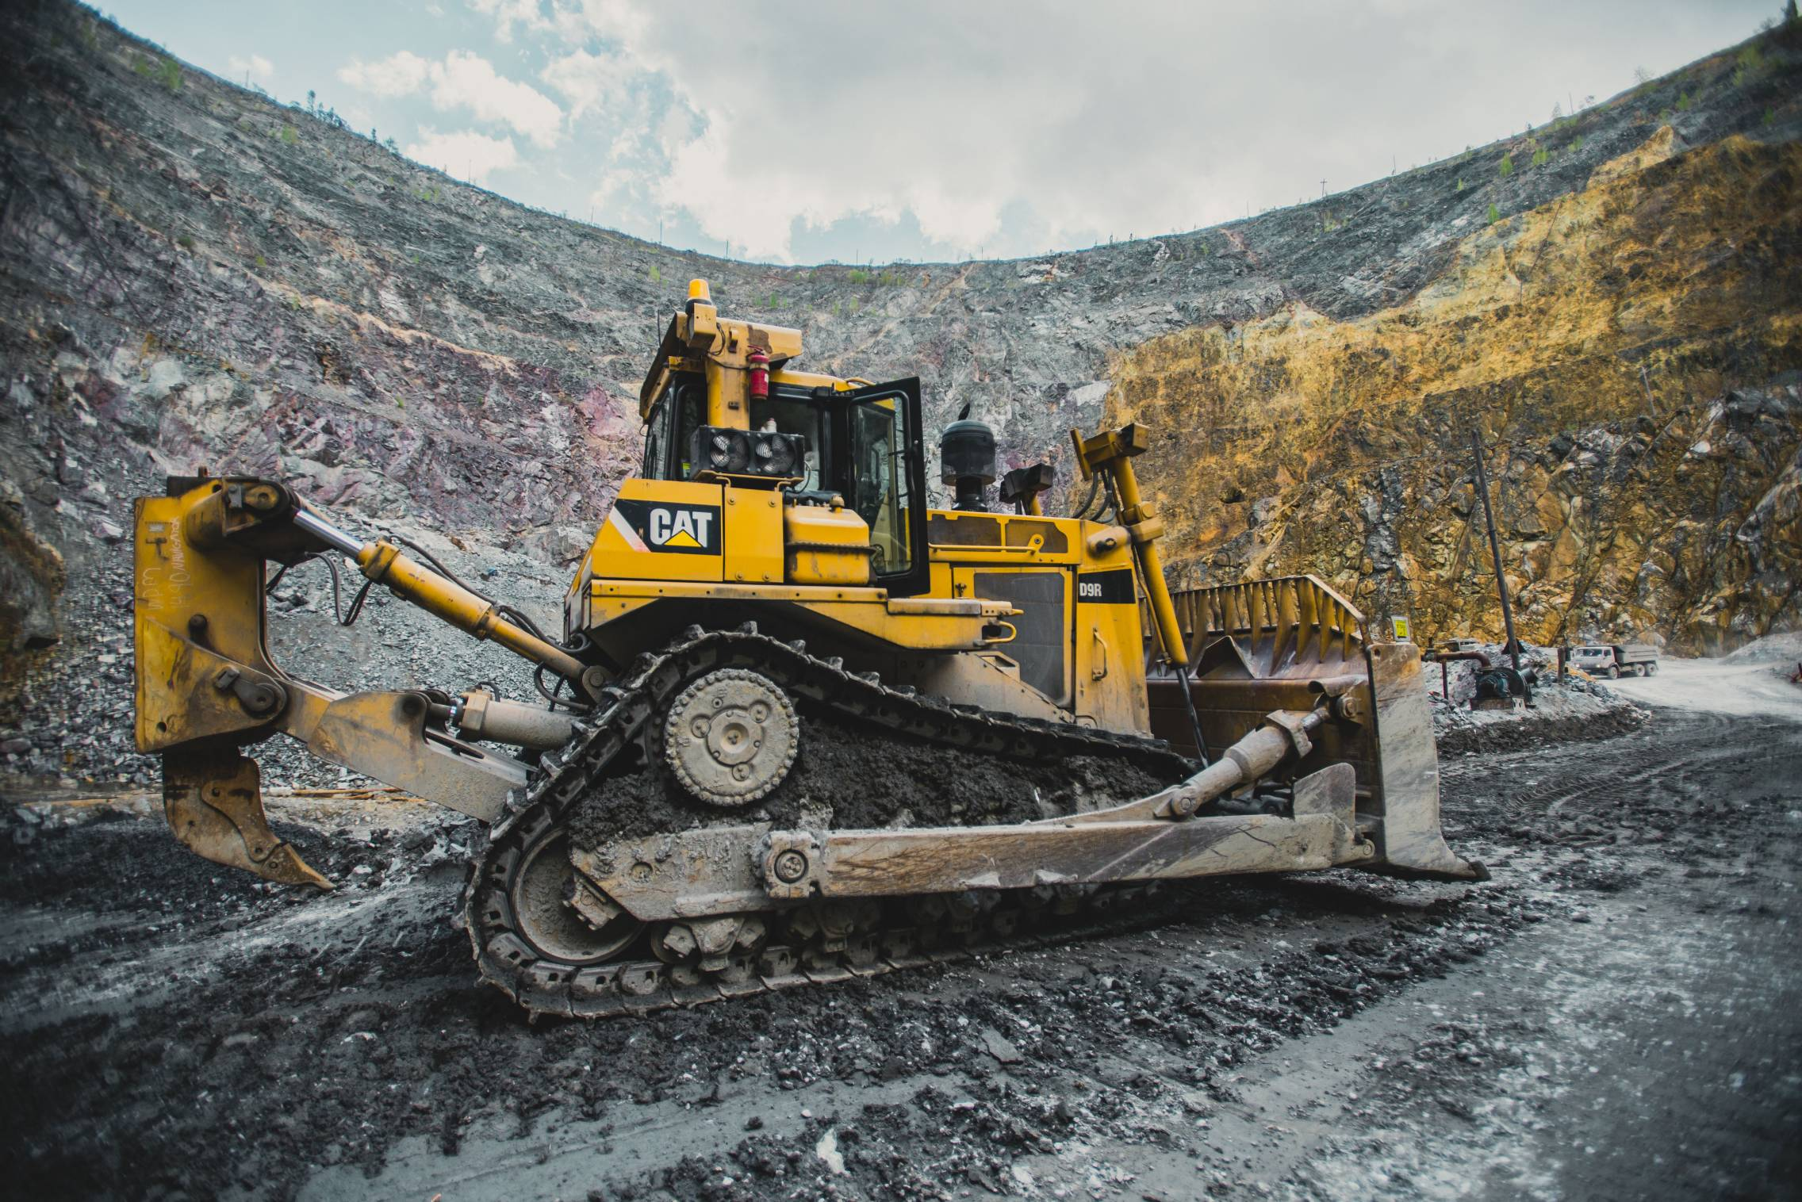
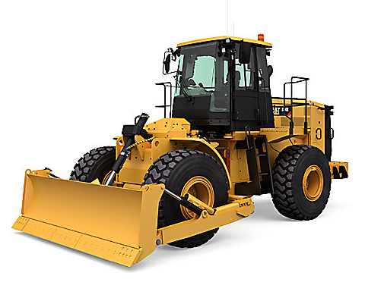
Тау-кен жыныстарын қазып алуға дайындайтын машиналар

Slide 4
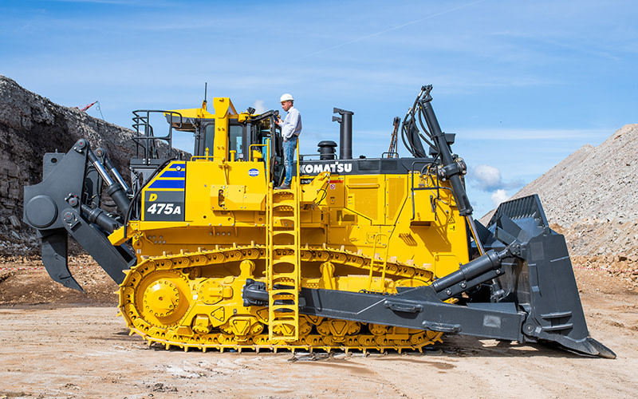

Slide 7
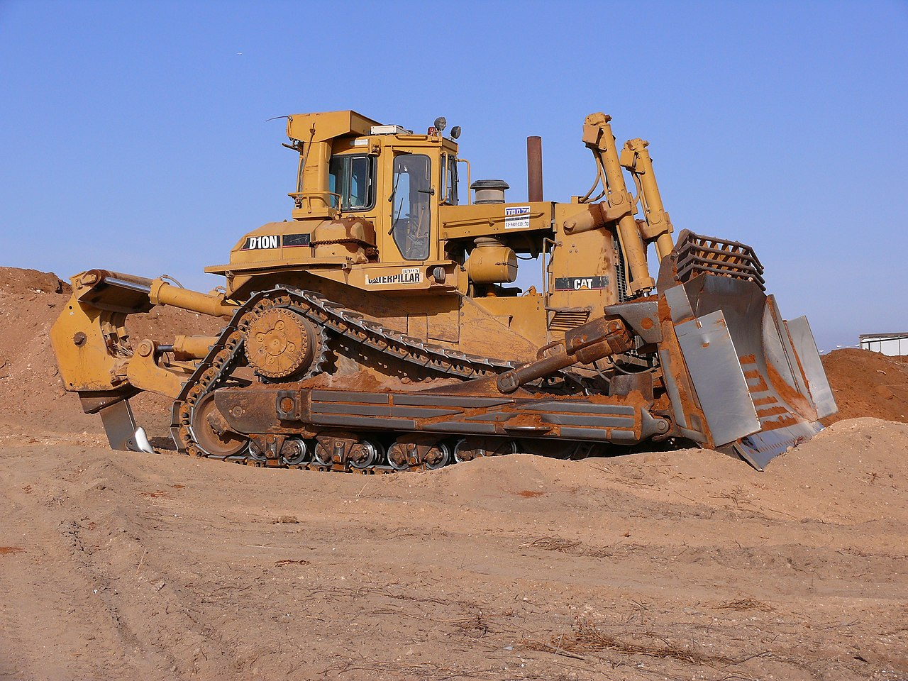

Slide 9
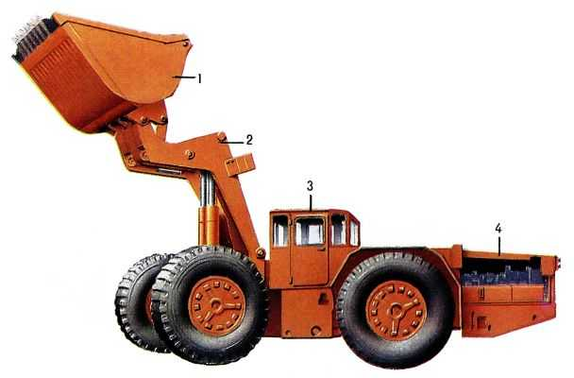
Қазып-алып тиеу машиналары

Slide 10
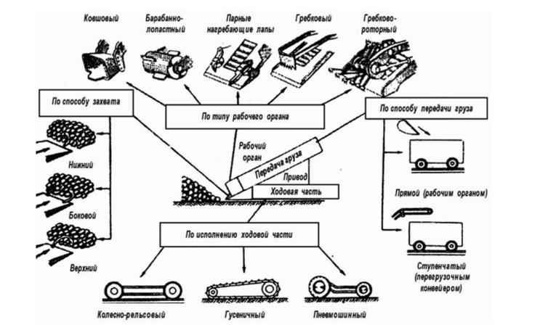

Slide 12
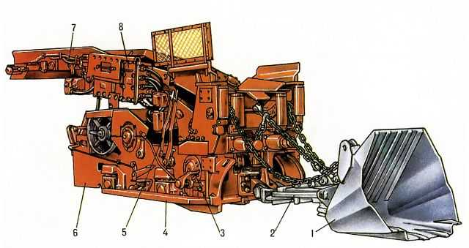

Slide 14
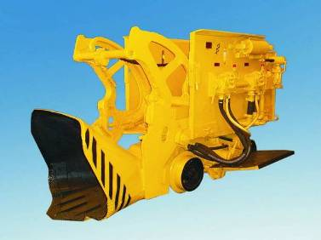

Slide 15
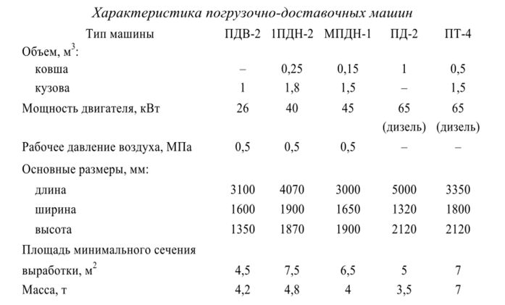

Slide 16
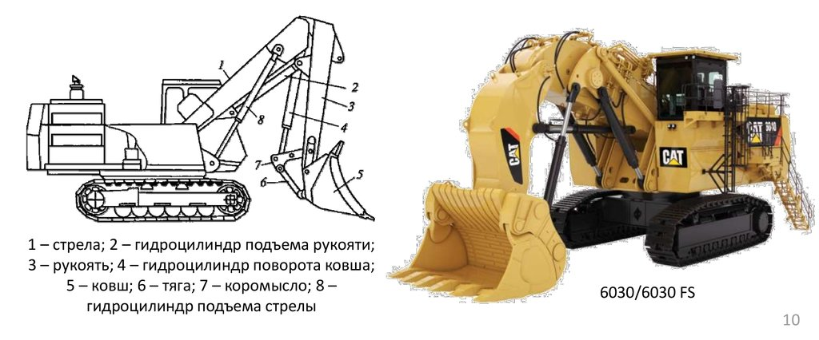
Қазып-алып тасымалдау машиналары

Slide 17
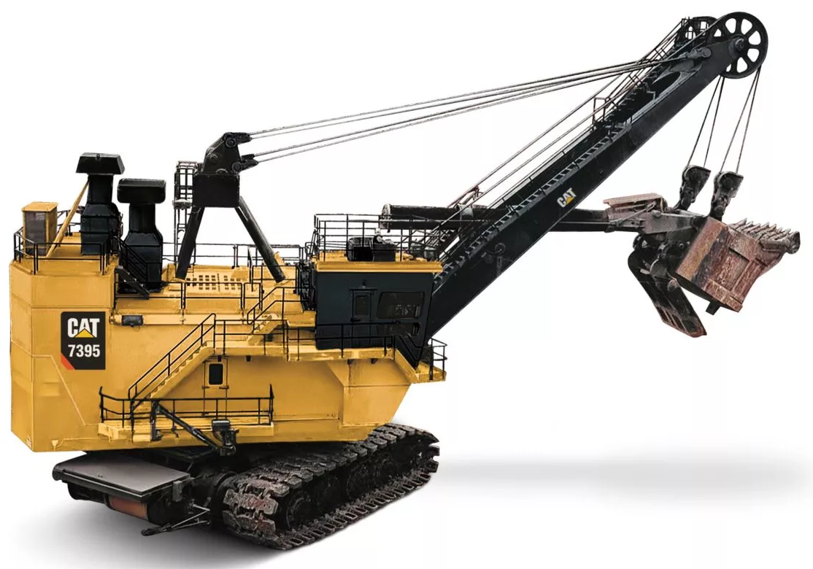
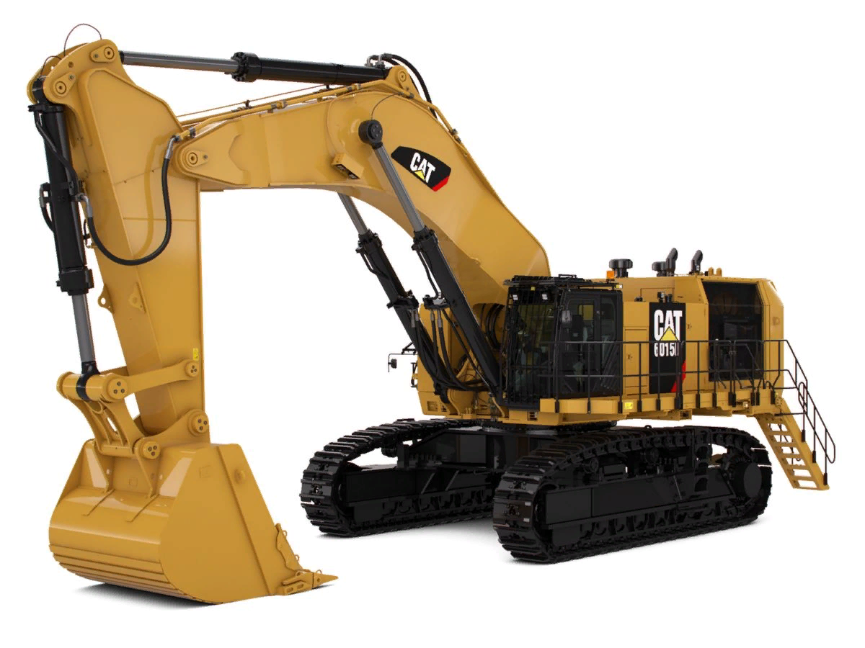
Қазу-тиеу машиналары. Экскаваторлар

Slide 18
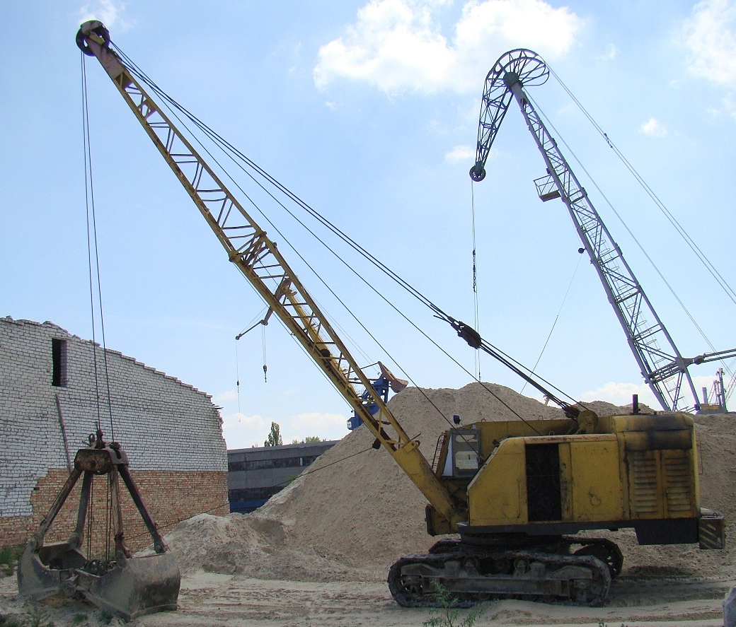
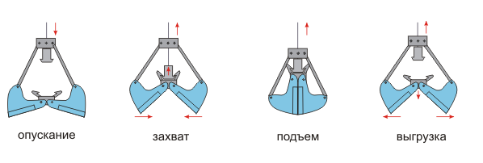
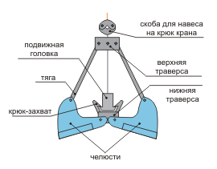
Грейфер

Slide 19
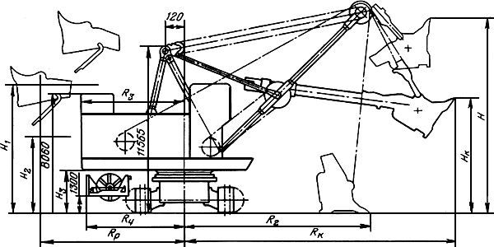
ЭКГ 10

Slide 20
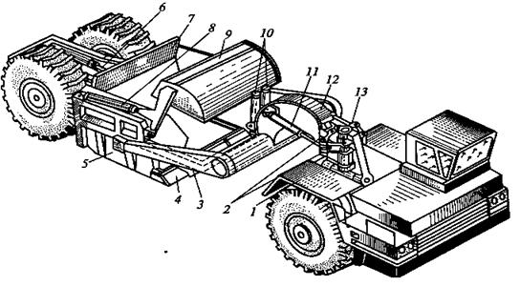
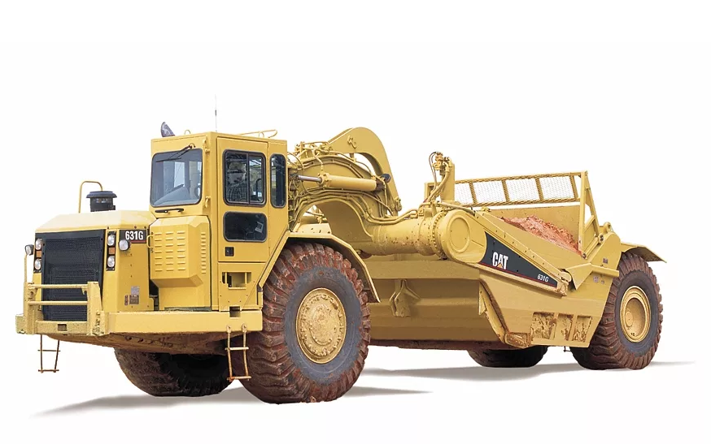
Қазу-тасымалдау машиналары

Slide 21
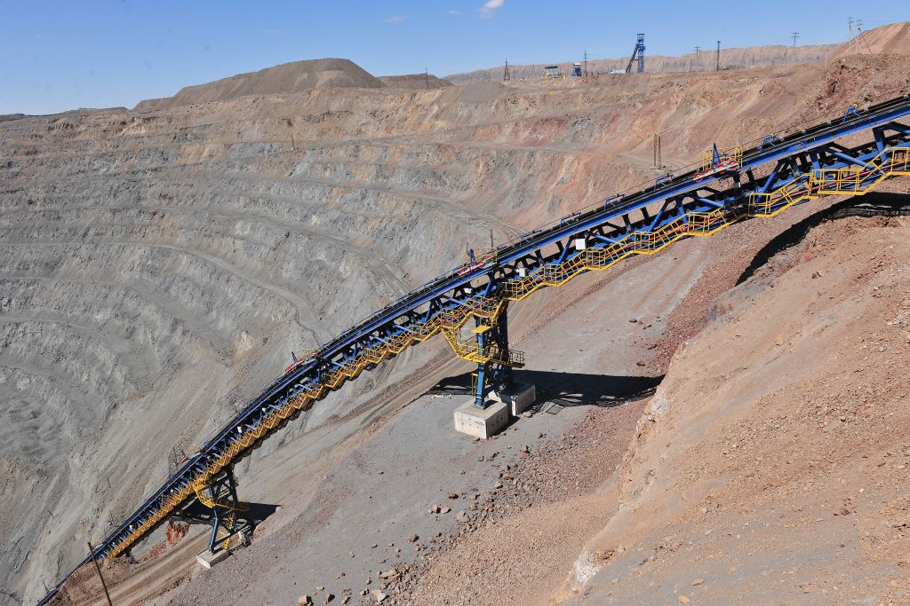
Тасымалдау машиналары,
Мұрынтау тік еңіс конвейері

Slide 22
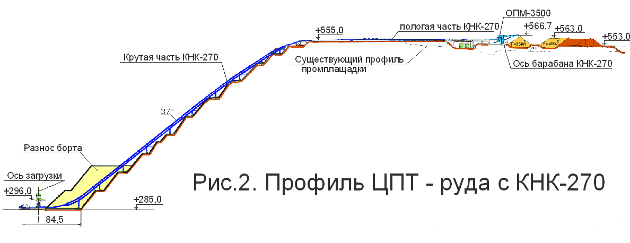

Slide 23
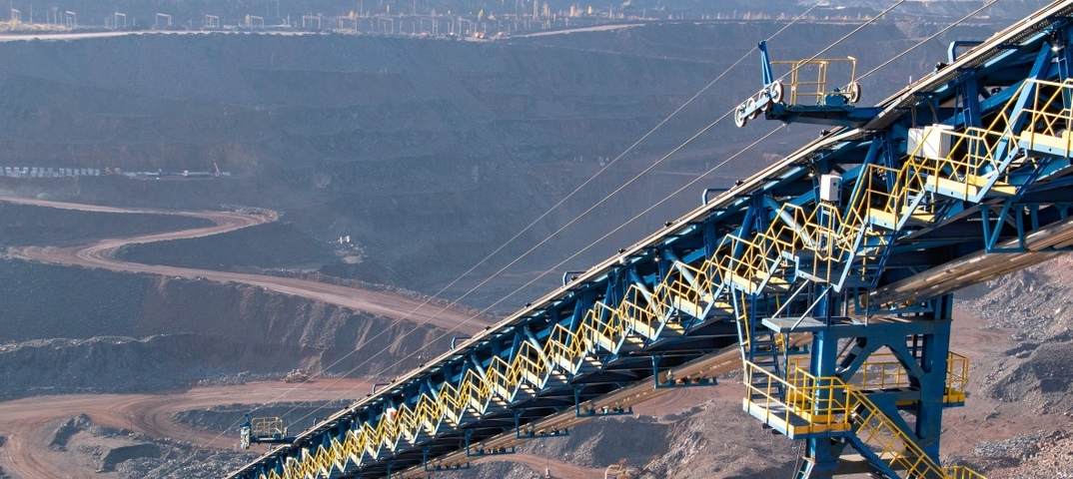

Slide 25
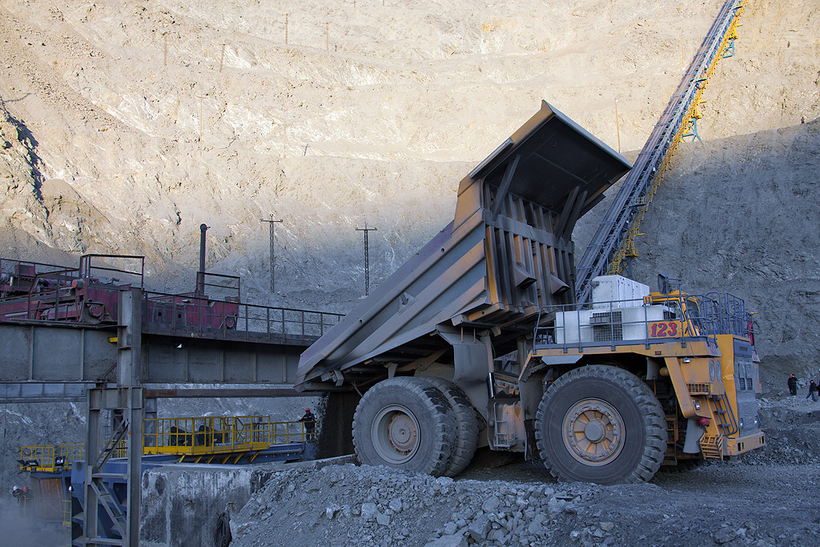
Перегрузочные склады в карьере

